Slide 1

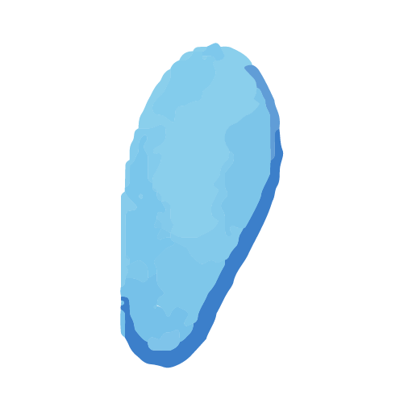
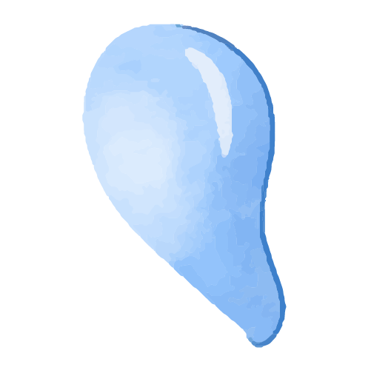
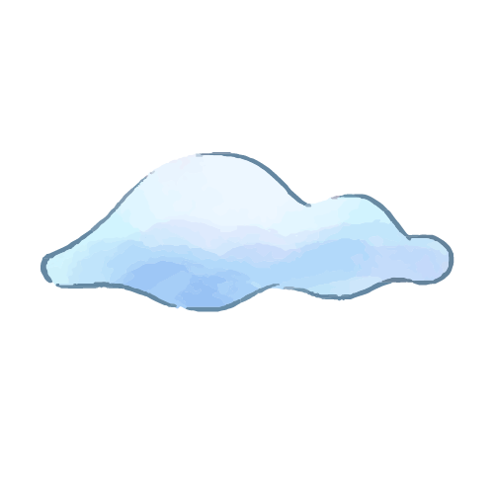
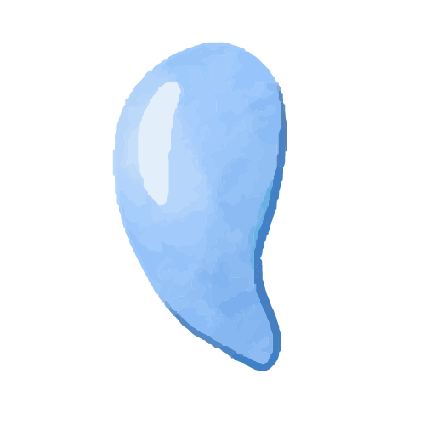
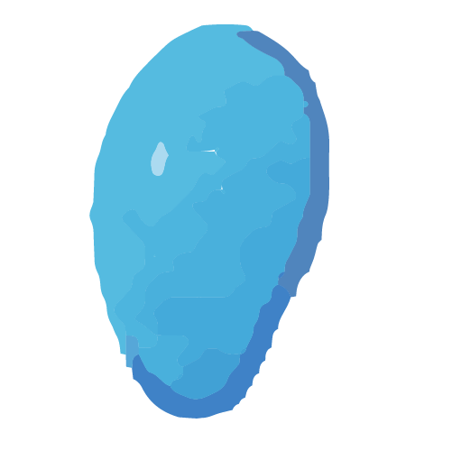

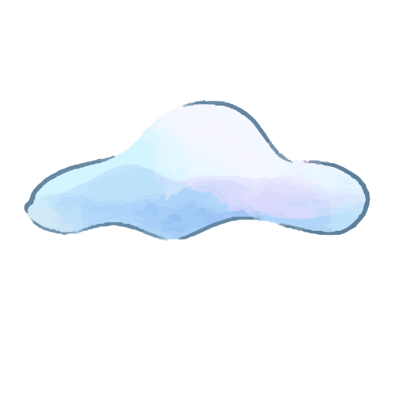

VUI MỪNG CHÀO ĐÓN CÁC EM ĐẾN VỚI BÀI HỌC HÔM NAY!

Slide 2

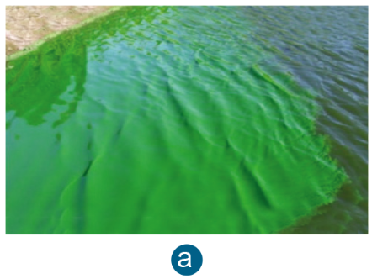
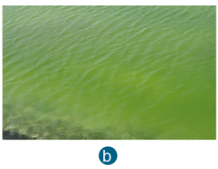
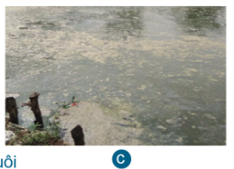

KHỞI ĐỘNG
Quan sát Hình 13.1, cho biết màu nước ở ao nuôi nào phù hợp để nuôi thủy sản?
Một số màu sắc nước của ao nuôi

Slide 3
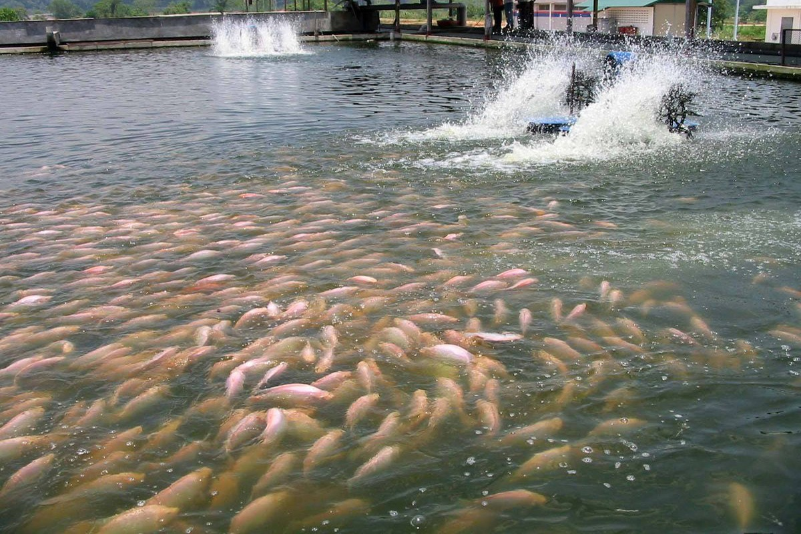
BÀI 13: QUẢN LÝ AO NUÔI VÀ PHÒNG TRỊ BỆNH THỦY SẢN

Slide 4
NỘI DUNG BÀI HỌC
01
02
Quản lí môi trường ao nuôi
Phòng, trị bệnh thủy sản

Slide 5
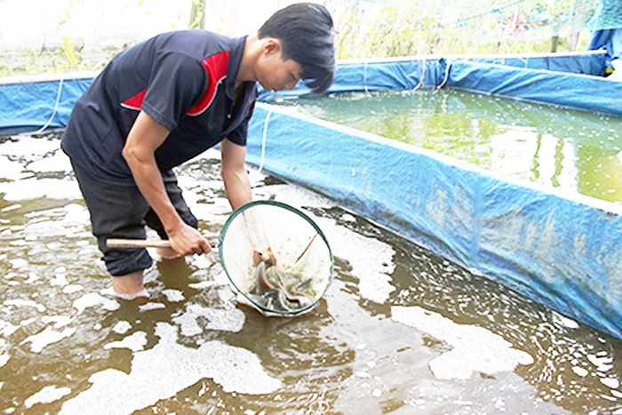
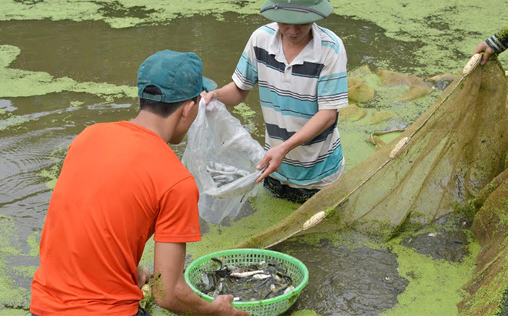

01.
QUẢN LÍ MÔI TRƯỜNG AO NUÔI

Slide 6


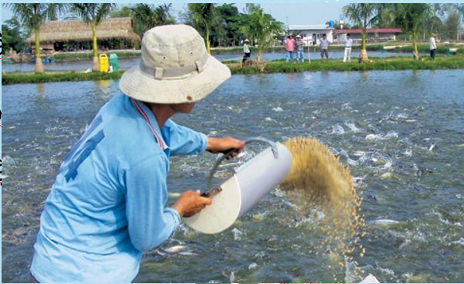
Đọc thông tin mục 1 SGK, trả lời các câu hỏi:
Vì sao cần quản lí môi trường ao nuôi?
Môi trường nước ao nuôi thủy sản có những đặc tính nào?

Slide 7
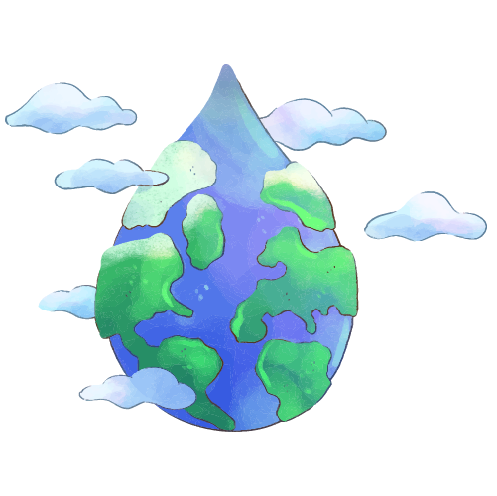
Quản lí môi trường ao nuôi thích hợp và ổn định:
Làm giảm nguy cơ các bệnh do môi trường;
Tăng sức khỏe;
Tránh gây sốc cho động vật thủy sản;
Kìm hãm sự phát triển của tác nhân gây bệnh.
Đặc tính của môi trường nước ao nuôi thủy sản bao gồm: lí học, hóa học, sinh học.

Slide 8
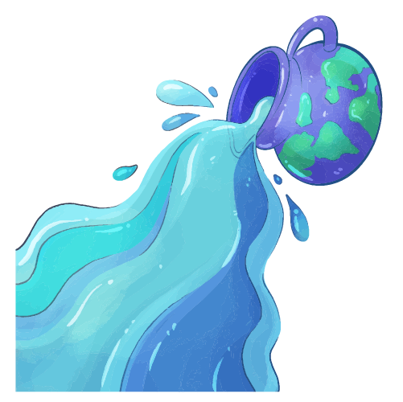
1.1 Đặc tính lí học
Hãy tìm hiểu ngưỡng chịu đựng nhiệt độ và nhiệt độ tối ưu của một số loài cá theo mẫu Bảng 13.1.
Loài cá | Ngưỡng nhiệt độ (tối thiểu – tối đa) | Nhiệt độ tối ưu
Cá rô phi
Cá chép
Cá hồi
Cá tra
Cá tầm

Slide 9
Nhiệt độ nước
Loài cá | Ngưỡng nhiệt độ (tối thiểu – tối đa) | Nhiệt độ tối ưu
Cá rô phi | 5 – 42⁰C | 30 độ C
Cá chép | 3 – 24 độ C | 28 độ C
Cá hồi | 4 - 24 độ C | 12 – 21 độ C
Cá tra | 15 – 39 độ C | 25 – 32 độ C
Cá tầm | 15 – 29 độ C | 22 – 25 độ C

Slide 10

Em hãy cho biết một số nguyên nhân làm nước đục.
Độ trong
Một số nguyên nhân làm nước đục:
Mưa lớn làm đất ở bờ ao nuôi bị rửa trôi mạnh hòa vào nước ao.
Ao nuôi không sên vét ao kỹ lưỡng, ao nuôi quá cạn và quạt nước quá mạnh.
Bón vôi kém chất lượng.
Cho ăn quá dư thừa làm tích tụ các chất lơ lửng khó phân hủy trong ao nuôi.

Slide 11
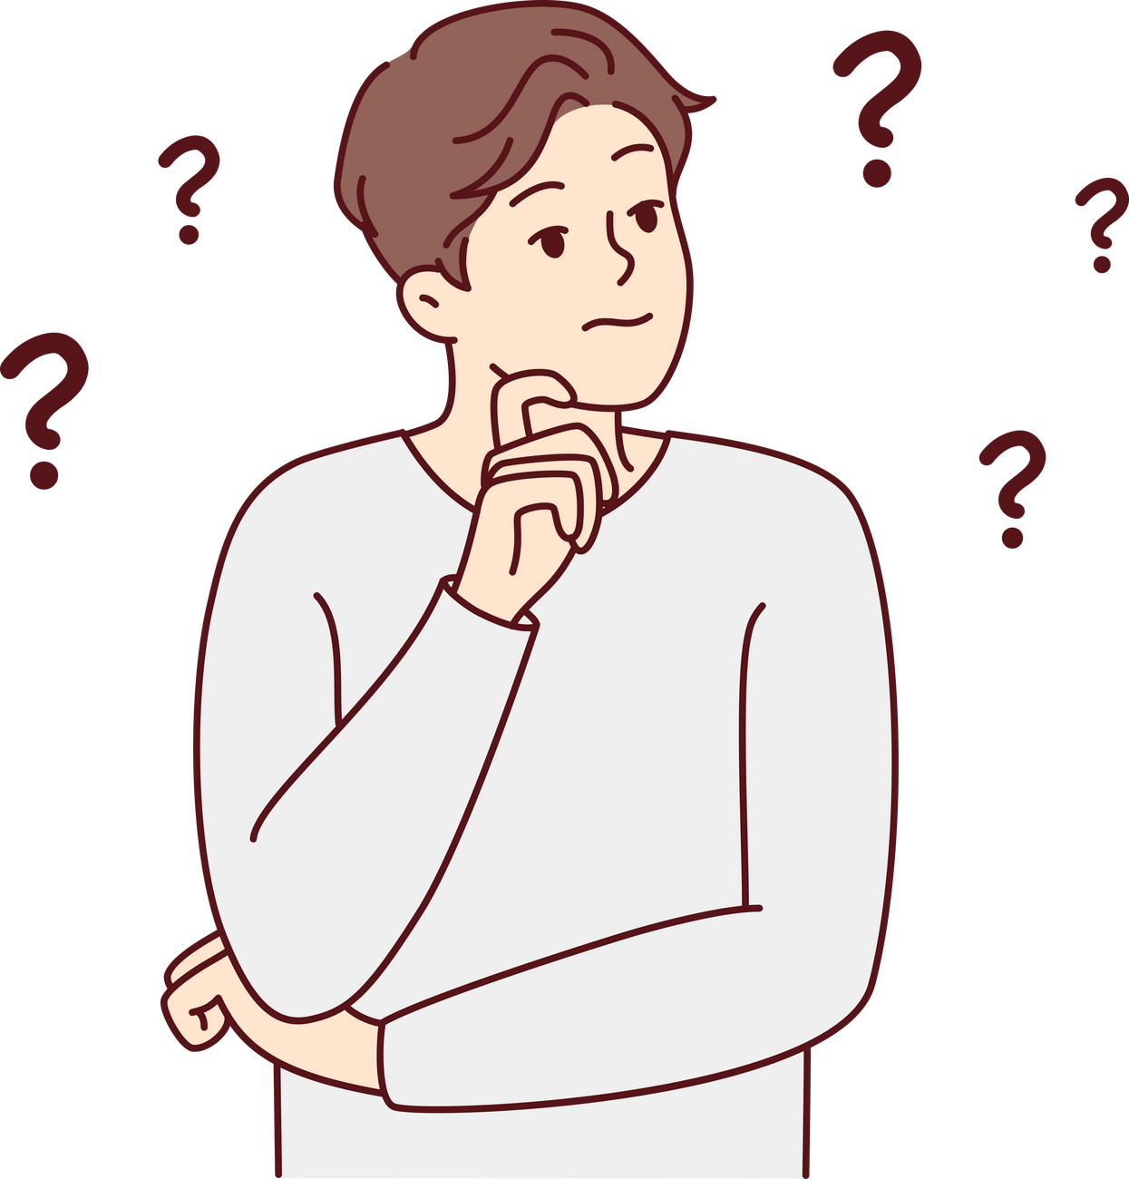
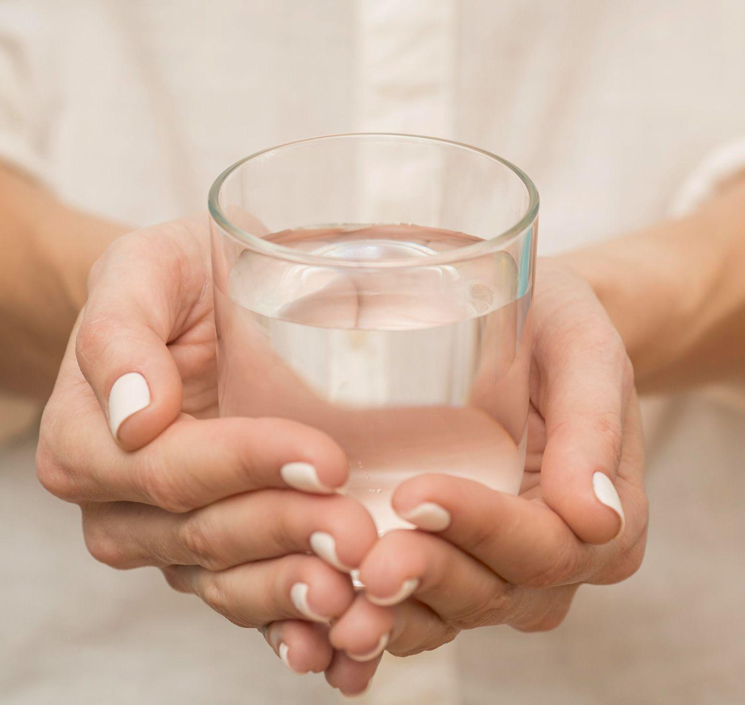
Em hãy nêu các đặc tính hóa học và sinh học của môi trường ao nuôi thủy sản?
  1.2 Đặc tính hóa học
  1.3 Đặc tính sinh học
Thành phần các loài và mật độ của các sinh vật sống trong nước.
Oxygen hòa tan
pH
nitrite
BOD
Kim loại nặng,…

Slide 12
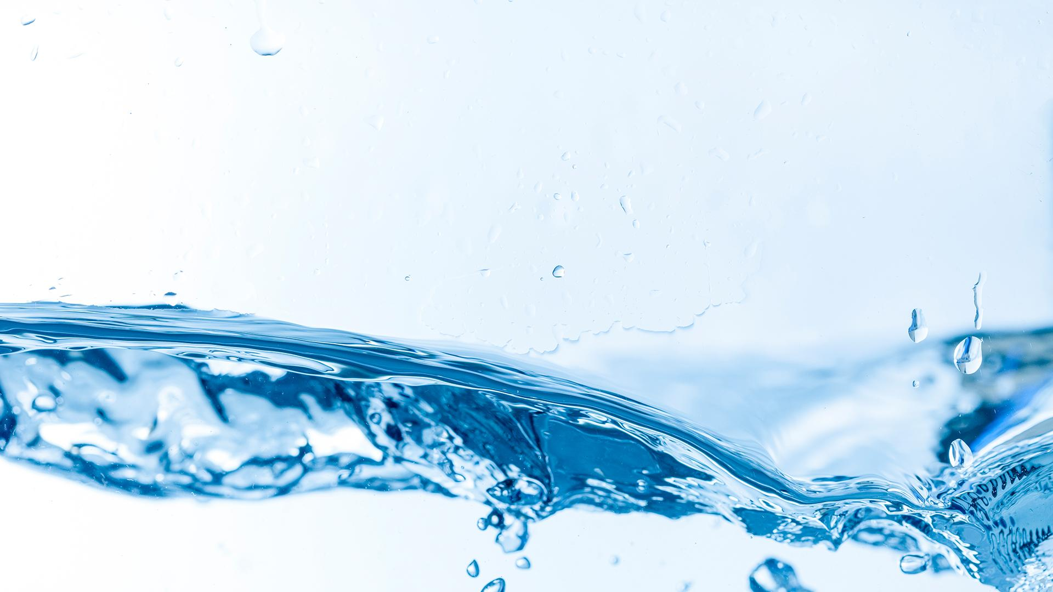
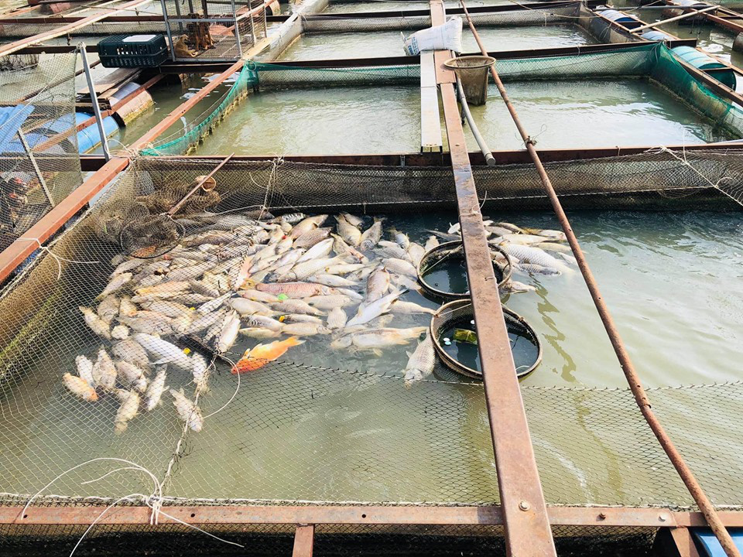
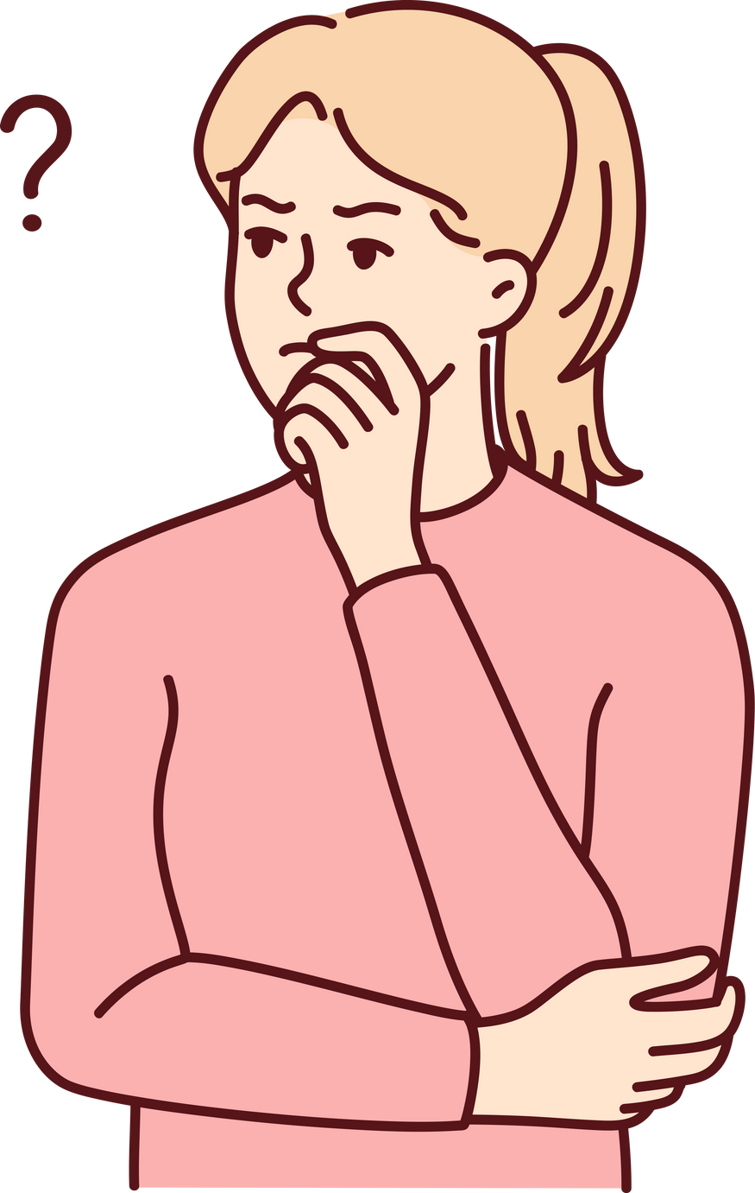
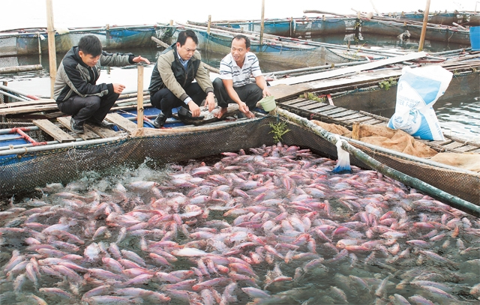
Em hãy nêu số biện pháp quản lý môi trường ao nuôi thủy sản.

Slide 13
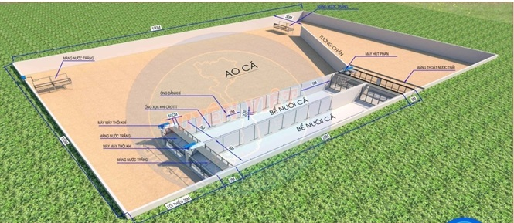
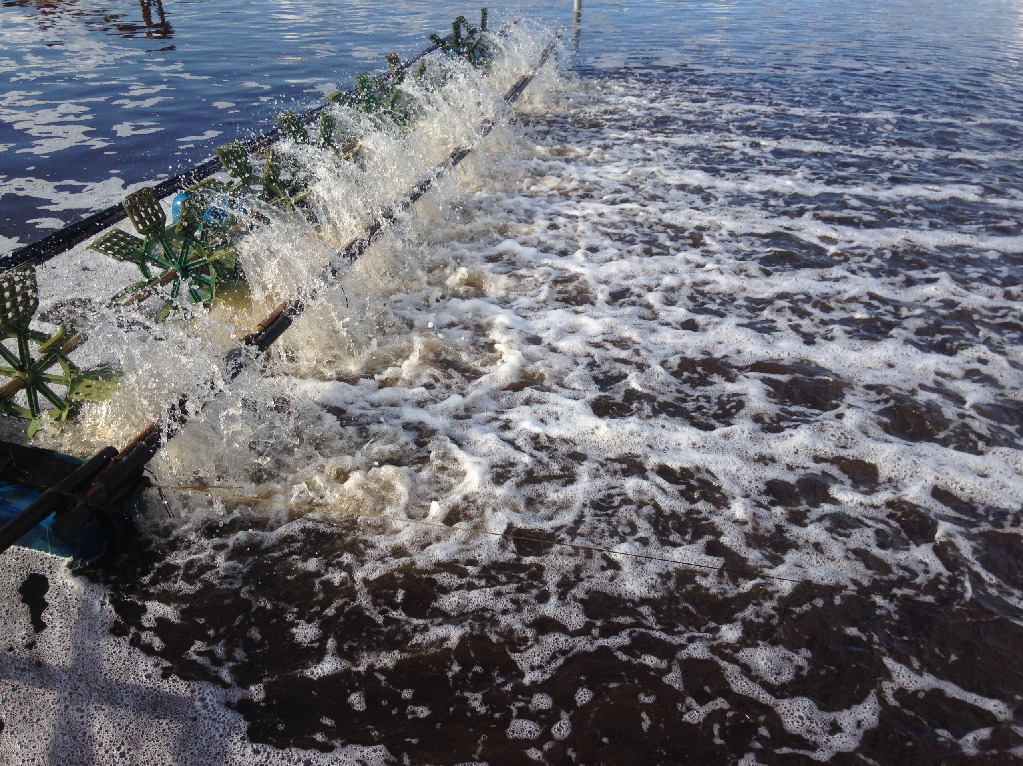
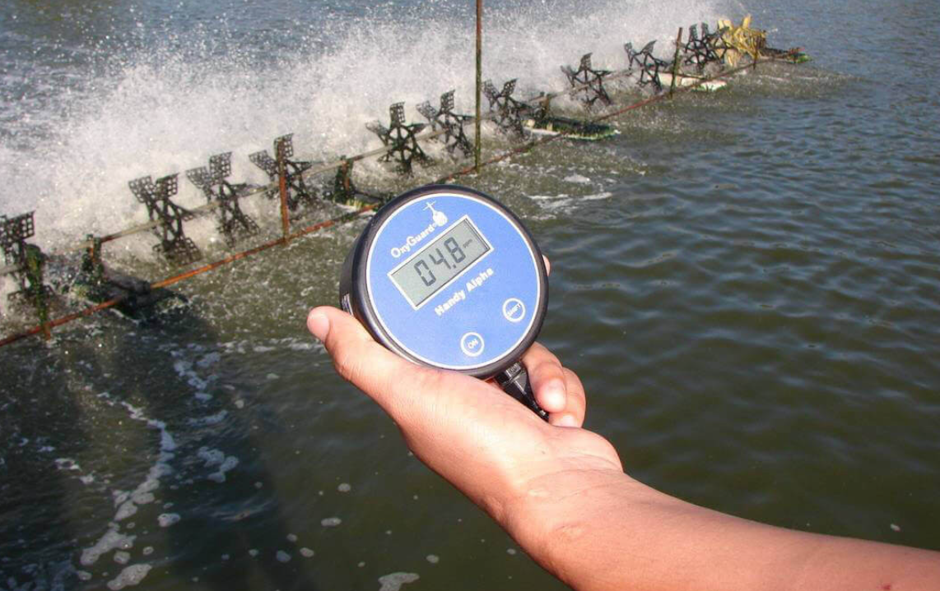
  1.4. Một số biện pháp quản lý môi trường ao nuôi thủy sản
Thiết kế ao không có góc chết, tạo dòng chảy tự nhiên trong nước.
Sục khí, quạt nước, phun mưa khi cần.
Thường xuyên kiểm tra các yếu tố môi trường nước.

Slide 14
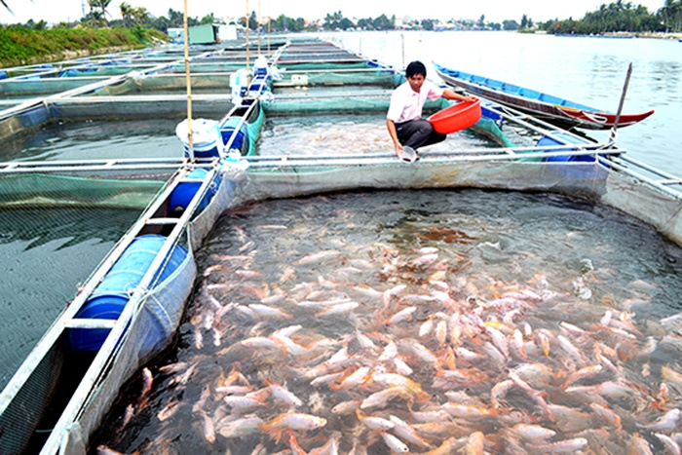
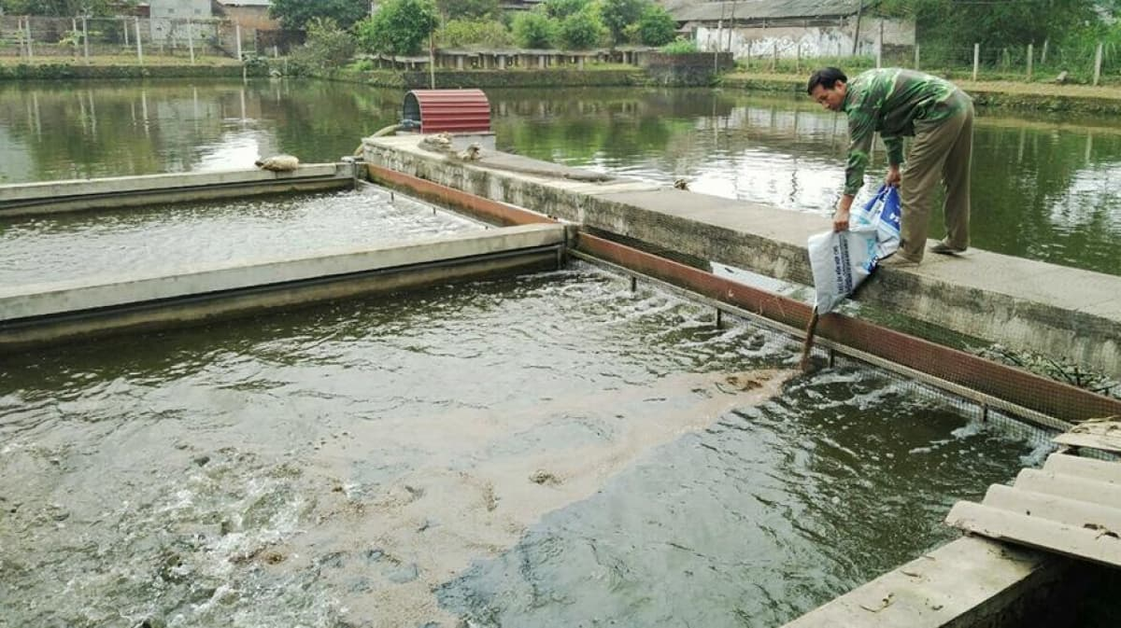
  1.4. Một số biện pháp quản lý môi trường ao nuôi thủy sản
Điều chỉnh mật độ nuôi, lượng thức ăn phù hợp.
Bơm thêm nước vào ao, thay nước sạch cải thiện môi trường nuôi; tăng tốc độ dòng chảy trong ao.
Sử dụng chế phẩm sinh học xử lí nước ao.

Slide 15
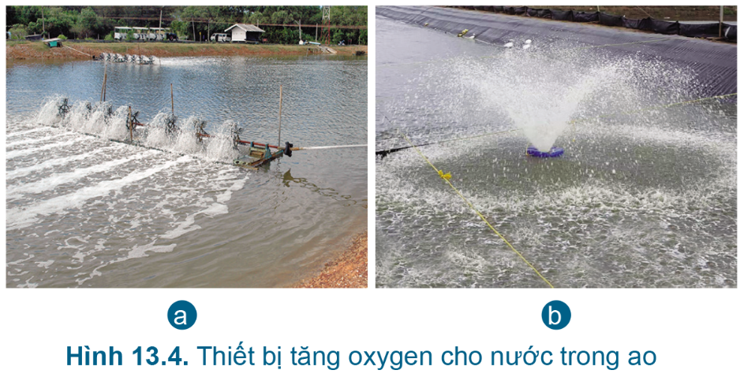
Quan sát Hình 13.4 và cho biết:
Vì sao các thiết bị này lại tăng oxygen cho nước trong ao?
Các máy sục khí sẽ thực hiện nhiệm vụ sục, thổi để bùn bẩn dưới đáy không tích tụ lại.
=> Lượng oxy hòa tan trong nước sẽ được tăng lên.

Slide 16
02.
PHÒNG, TRỊ BỆNH THỦY SẢN

Slide 17

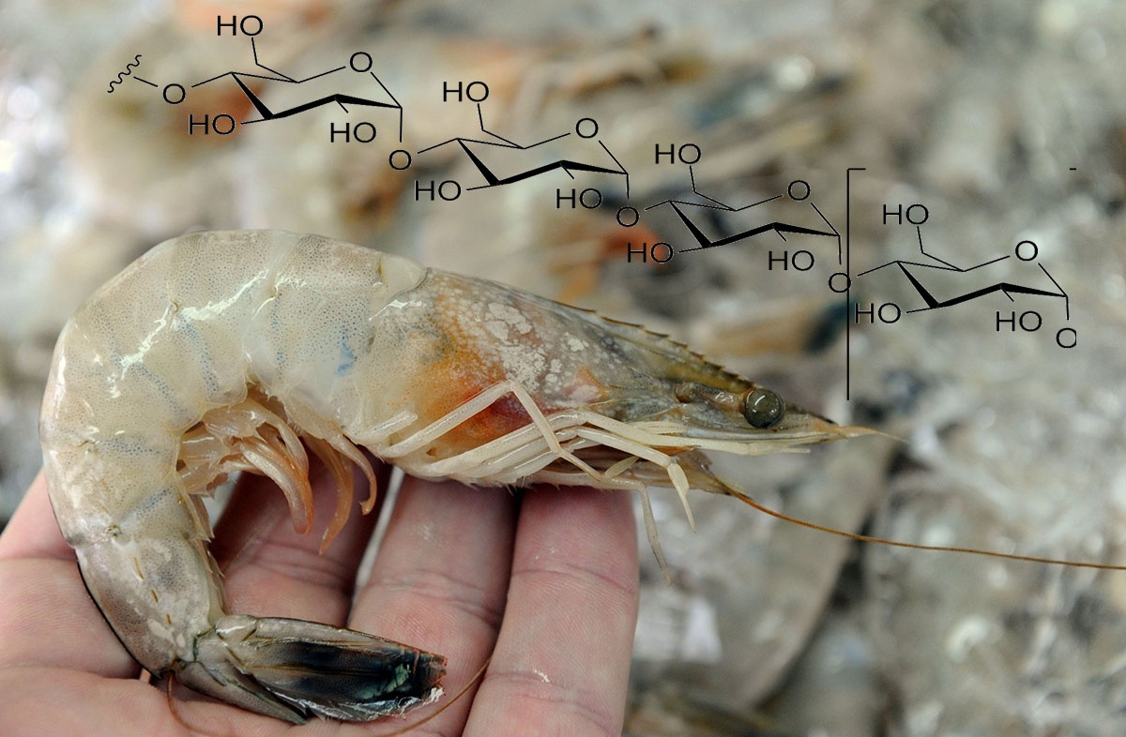
Bệnh ở động vật thủy sản là gì?
Khái niệm: là trạng thái bất bình thường của cơ thể, khi một hay một số hoạt động sống bị rối loạn, ngừng trệ dưới tác động của yếu tố môi trường, dinh dưỡng hoặc mầm bệnh.

Slide 18

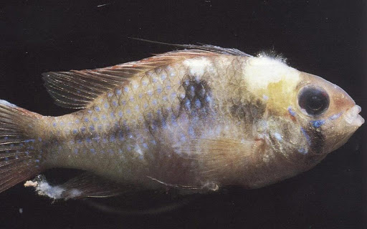
2.1 Biểu hiện bệnh
Động vật thủy sản bị bệnh thường có những biểu hiện nào?
Hoạt động không bình thường (mất thăng bằng, nổi đầu, dạt bờ,..)
Thay đổi màu sắc, tổn thương trên cơ thể.
Thể trạng yếu, bỏ hoặc kém ăn.

Slide 19
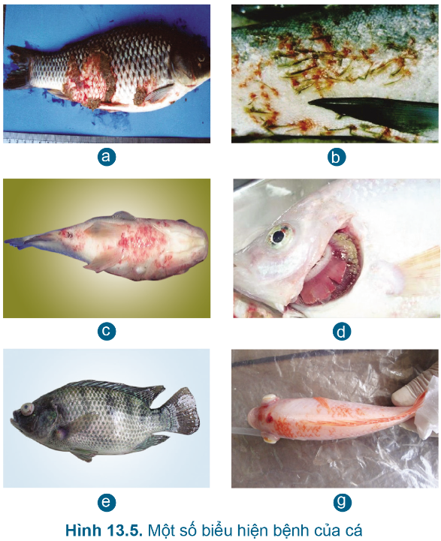
Quan sát các biểu hiện bệnh của cá trong Hình 13.5 và ghép với tên bệnh.
Bệnh kí sinh trùng bám trên cá mè
Bệnh lở loét trên cá chép
Bệnh lở loét trên cá rô đồng
Bệnh thối mang trên cá diêu hồng
Bệnh chướng bụng trên cá rô phi
Bệnh lồi mắt trên cá diêu hồng

Slide 20
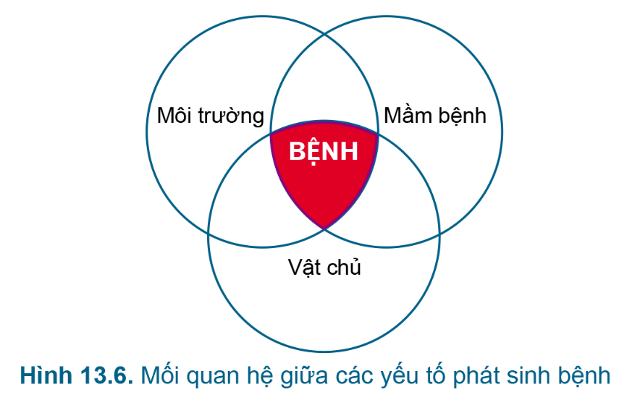
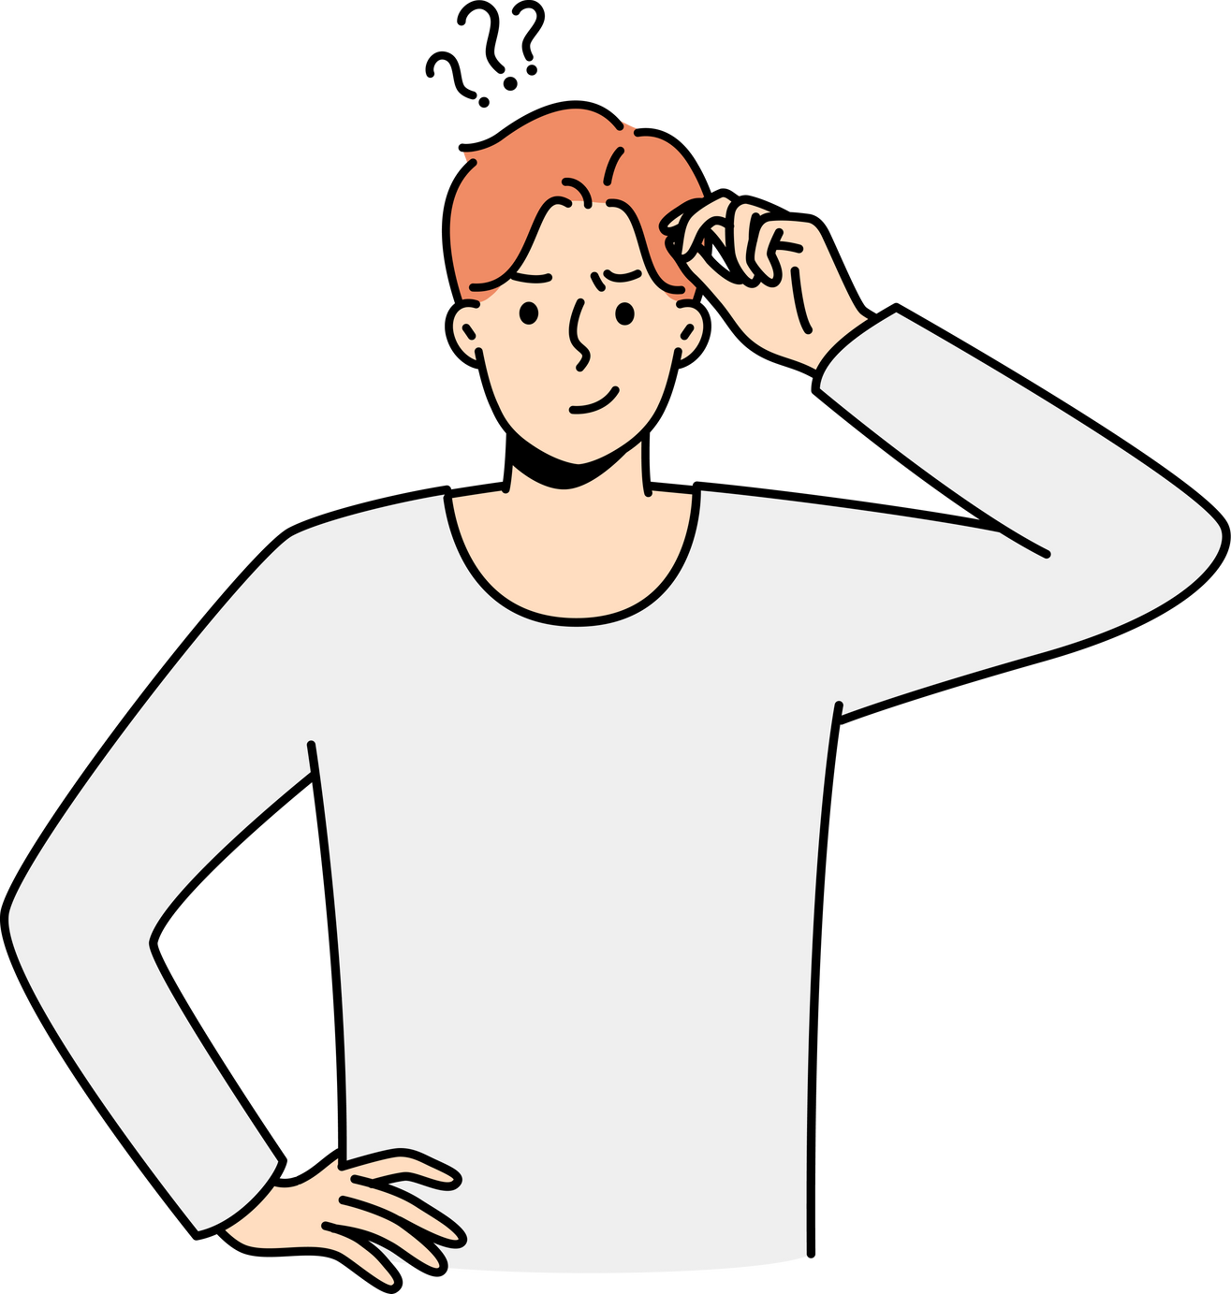
2.2 Các yếu tố gây bệnh trên động vật thủy sản
Em hãy cho biết các yếu tố và nguyên nhân phát sinh bệnh trên động vật thủy sản trong Hình 13.6.

Slide 21
Các yếu tố và nguyên nhân phát sinh bệnh trên động vật thủy sản:
Mầm bệnh đã xâm nhập vào cơ thể vật chủ;
Sức đề kháng của vật chủ suy giảm;
Điều kiện môi trường có những biến đổi bất lợi;
Gây sốc cho vật chủ hoặc làm cho mầm bệnh phát triển.

Slide 22

2.3 Phòng trị bệnh tổng hợp nuôi trồng thủy sản
1. Vì sao phải phòng bệnh tổng hợp trong nuôi trồng thủy sản?
2. Biện pháp phòng, trị bệnh tổng hợp gồm những nội dung nào?
3. Mầm bệnh có thể xâm nhập vào ao nuôi bằng những con đường
Hoạt động nhóm 4, trả lời phiếu học tập số 1

Slide 23
Trả lời
Câu 1. Phải phòng bệnh tổng hợp trong nuôi thủy sản vì:
Khi thủy sản bị bệnh, không thể chữa từng con mà phải tính cả ao hay trọng lượng cả đàn để chữa bệnh.
Các loại thuốc chữa bệnh ngoài da cho động vật thuỷ sản thường phun trực tiếp xuống nước chỉ áp dụng với các ao diên tích nhỏ, các thuỷ vực có diên tích mặt nước lớn không sử dụng được.
Sử dụng thuốc muộn không có hiệu quả.
Sử dụng thuốc có thể gây phản ứng phụ.

Slide 24
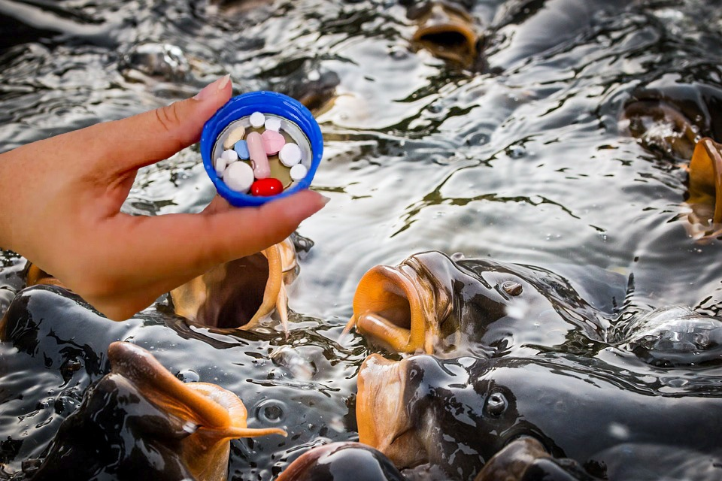
Trả lời
Câu 2. Biện pháp phòng, trị bệnh tổng hợp gồm:
Nâng cao sức đề kháng của động vật thủy sản;
Ngăn chặn sự xâm nhập của mầm bệnh;
Quản lí môi trường nuôi;
Trị bệnh.

Slide 25
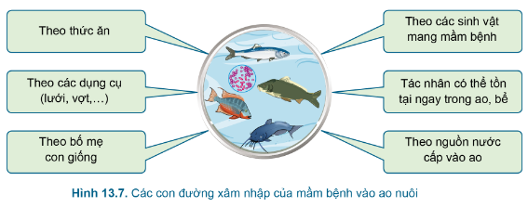
Trả lời
Câu 3:

Slide 26
Kết luận
Môi trường ao nuôi cần được đảm bảo thích hợp và ổn định, phù hợp với đặc điểm sinh học của loài nuôi, hạn chế sử dụng thuốc kháng sinh và hóa chất
Phòng, trị bệnh cho động vật thủy sản bao gồm các nội dung như sau: nâng cao sức đề kháng của động vật thủy sản, ngăn chặn sự xâm nhập của mầm bệnh quản lí môi trường nuôi, trị bệnh.

Slide 27

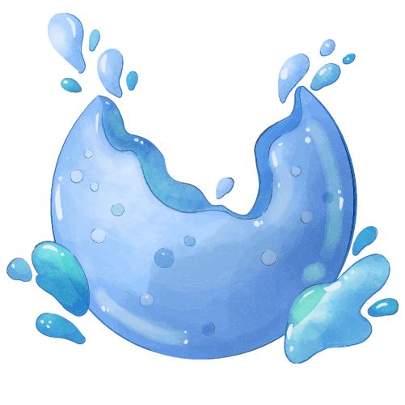
LUYỆN TẬP
Em hãy trình hệ thống hóa các nội dung quản lí môi trường ao nuôi, phòng, trị bệnh trong nuôi trồng thủy sản bằng sơ đồ tư duy trên khổ giấy A0.
Làm việc nhóm

Slide 28
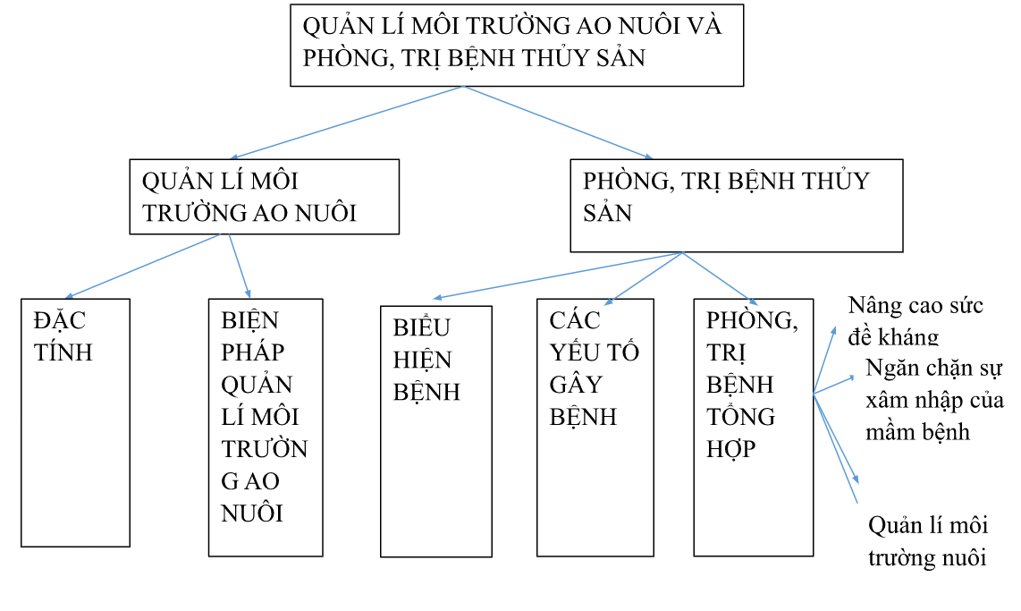

Slide 29


BÀI TẬP TRẮC NGHIỆM

Slide 30


Câu 1: Tại sao phải quản lí môi trường ao nuôi?
A. Làm giảm nguy cơ mắc các bệnh do môi trường
C. Tránh gây sốc cho thủy sản
B. Tăng sức khỏe cho thủy sản
D. Cả 3 đáp án trên

Slide 31
Câu 2: Môi trường nước ao nuôi thủy sản có mấy đặc tính?
A. 2
C. 4
B. 3
D. 5

Slide 32
Câu 3. Hoạt động không bình thường của động vật thủy sản là:
A. Mất thăng bằng
C. Dạt bờ
B. Nổi đầu
D. Cả 3 đáp án trên

Slide 33
Câu 4. Đâu không phải là biểu hiện của động vật thủy sản bị bệnh?
Hoạt động không
bình thường
C. Thể trạng yếu, bỏ hoặc kém ăn
B. Thay đổi màu sắc, tổn thương trên cơ thể
D. Lở mồm long móng

Slide 34
Câu 5. Có mấy yếu tố gây bệnh trên động vật thủy sản?
3
C. 4
B. 5
D. Nhiều yếu tố

Slide 35

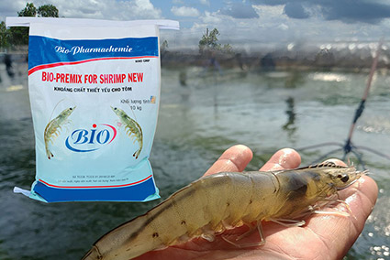
VẬN DỤNG
Thảo luận nhóm đôi
Hãy nêu các biện pháp để ngăn chặn sự xâm nhập của mầm bệnh vào ao nuôi.

Slide 36
HƯỚNG DẪN VỀ NHÀ
Hoàn thành các bài tập được giao
Ôn lại các kiến thức đã học
Tìm hiểu trước nội dung bài 14.

Slide 37
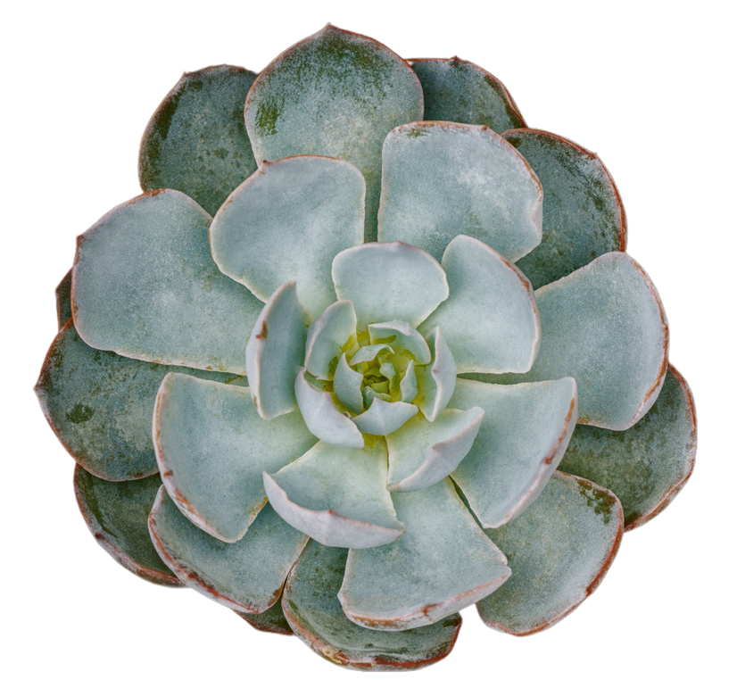



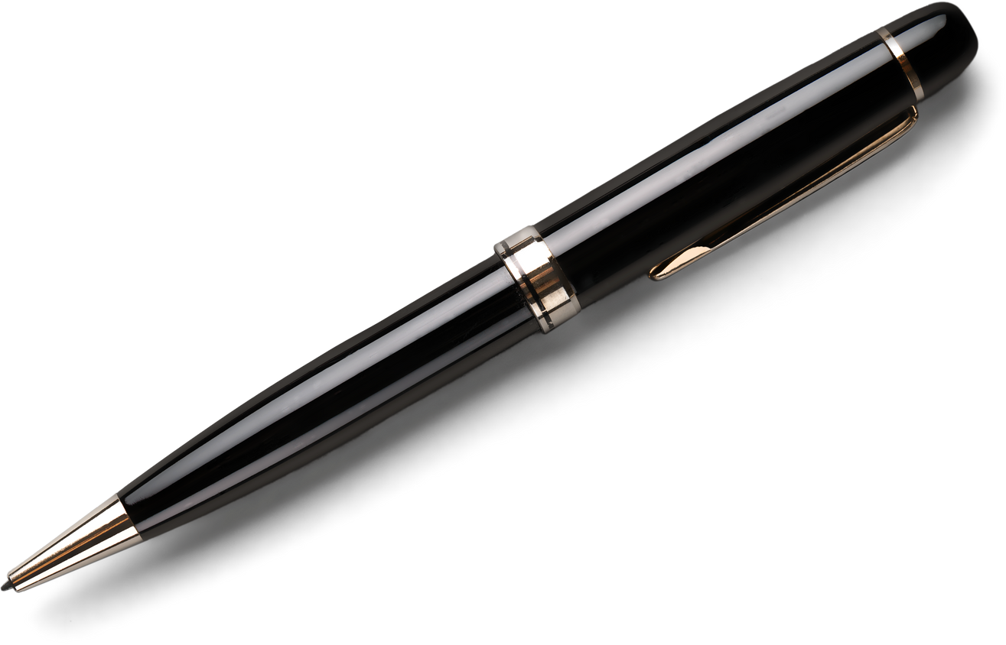


section 1
section 2
CẢM ƠN SỰ CHÚ Ý THEO DÕI CỦA CÁC EM!
section 3
section 4
section 5

